Slide 1
Modul „Android-Praktikum: Anwendungsentwicklung“ (CS2012)
bei Steffen Vaupel – Sommersemester 2025
vorgelegt von
Peguy Rusty, Kana Donwoung Matrikelnummer 5471166
Mansvell, Nkwanga Nkwanga Matrikelnummer 5475151
Clodine Maeva, Ndemmeze Kenf Matrikelnummer 5475317
Technische Hochschule Mittelhessen (THM), Gießen Fachbereich Mathematik, Naturwissenschaften und Informatik (MNI)
10. Juli 2025

Slide 2

SmartSave – Transparente Finanzplanung für den Alltag

Slide 3
Inhaltverzeichnis
I- Einleitung
II- Ziel der App
III- Organisation und Vorgehensmodell
IV- Beschreibung der Hauptanwendungsfälle
V- Herausforderungen
VI- Lösungen
VII- Umsetzungsdetails
VIII- Live-Demo
IX- Fazit & Ausblick

Slide 4
I- Einleitung

Slide 5
1. Problemstellung
Warum SmartSave?
- Konsumentscheidungen meist basierend auf aktuellem Kontostand
- Wichtige Ausgaben werden dabei oft nicht berücksichtigt
z. B. Versicherungen, Rechnungen, geplante Käufe
- Keine Kategorisierung der Ausgaben – fehlende Übersicht

Slide 6
II- Ziel der App
1. Vollständige Finanzübersicht
Import und Verwaltung aller Kontoumsätze (Bankkonto, Sparkonto, Kreditkarte)
Kategorisierung von Einnahmen und Ausgaben
2. Sparziel-Management
Definition von Sparzielen mit Zeitpunkt und Betrag
Automatische Berechnung monatlicher Sparraten
Generierung von Dauerauftragsvorschlägen
Überwachung des Sparfortschritt
3. Ausgaben-Transparenz
Zuordnung einzelner Ausgaben zu Kategorien
Nachverfolgung , wofür das Geld tatsächlich ausgegeben wurde

Slide 7
III- Organisation und Vorgehensmodell

Slide 8
1. Projektorganisation
Teamstruktur
Teamgröße: 3 Personen
Arbeitsaufwand: ca. 80 Zeitstunden pro Person (240 Stunden gesamt)
1.2 Rollen und Verantwortlichkeiten
Entwickler 1:
GUI-Design und -Implementierung
Benutzerinteraktion und UX
Frontend-Testing
Entwickler 2:
MT940-Import-Funktionalität
Datenbankschema-Entwicklung
Backend-Integration
Entwickler 3:
Geschäftslogik-Implementierung
Sparziel-Algorithmen
Systemintegration und Testing

Slide 9





2. Verwendete Technologien und Tools

Slide 10
3. Vorgehensmodell
Gewähltes Vorgehensmodell: Agile Entwicklung mit Gitlab
Sprint-Planung:
Sprint1: Grundlagen
Sprint2: Kernfunktionalität
Sprint3: Erweiterte Features
Sprint4: Finalisierung

Slide 11
IV- Beschreibung der Hauptanwendungsfälle

Slide 12
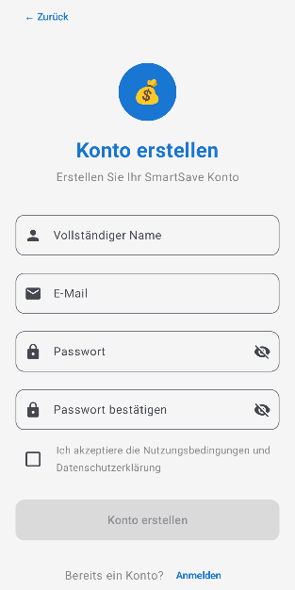
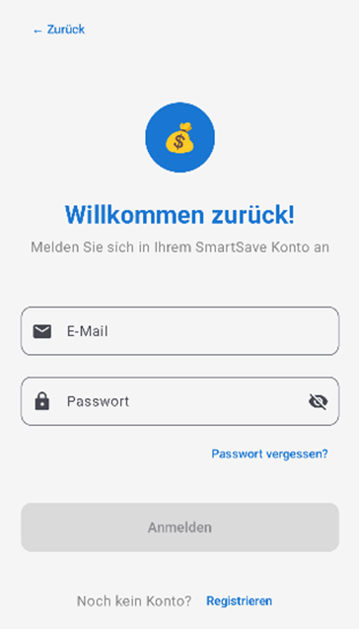
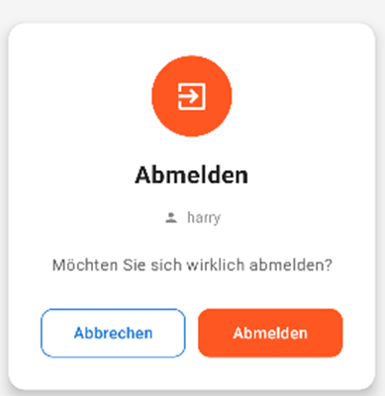
1- Registrierung 2- Einloggen 3- Ausloggen

Slide 13
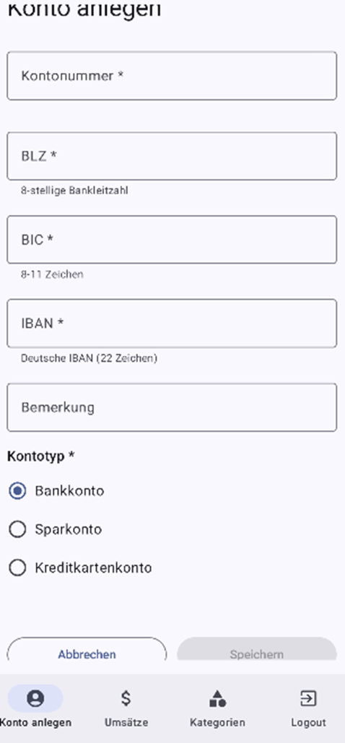
4- Anlegen von verschiedenen Kontoarten
Bankkonto
Sparkonto
Kreditkartekonto
Scenario:
User | Iban | KontoNr. | Ergebnis
A | DE12345678 | 1111 | ✅ Erfolg
B | DE123456789 | 2222 | ❌ Misserfolg(IBAN)
C | DE999999999 | 1111 | ❌ Misserfolg(Konto)
D | DE888888888 | 3333 | ✅ Erfolg

Slide 14
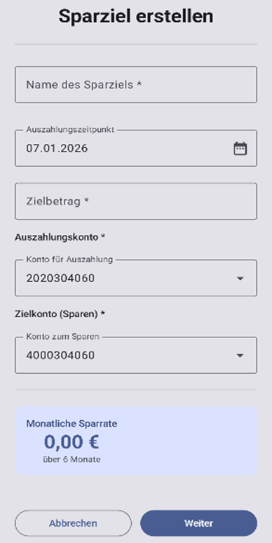
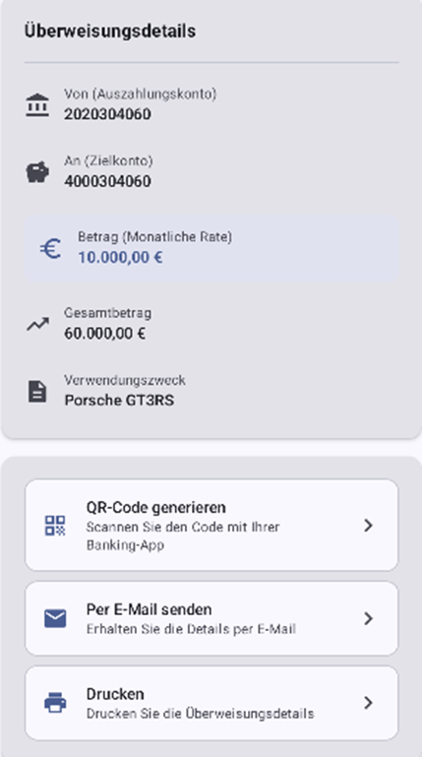
5- Anlegen/Auflösung von Sparzielen
Automatische Berechnung
Von Raten über 6 Monate
Überweisungsdetails über:
QR-Code(mit Bankkamera)
E-Mail
Druckfunktion(pdf)
erhalten
Automatische Generierung
von Einzahlungen an jedem 15.

Slide 15
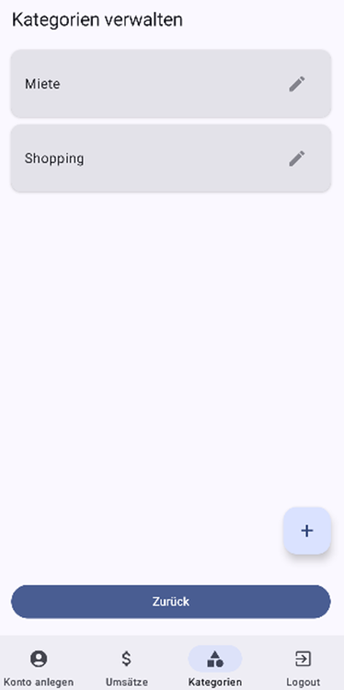
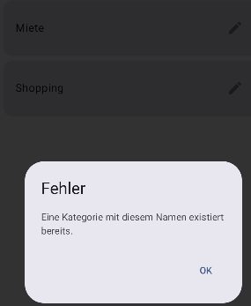
6- Kategorienverwaltung
Kategorie hinzufügen
Kategorie editieren
Kategorie löschen
(Dialogs bei Fehler- & Sonderfällen)

Slide 16
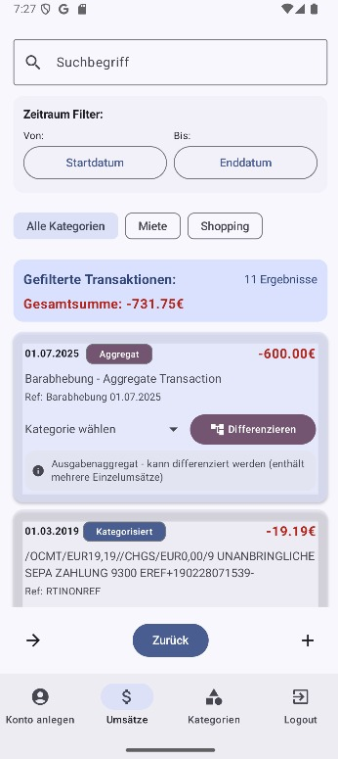
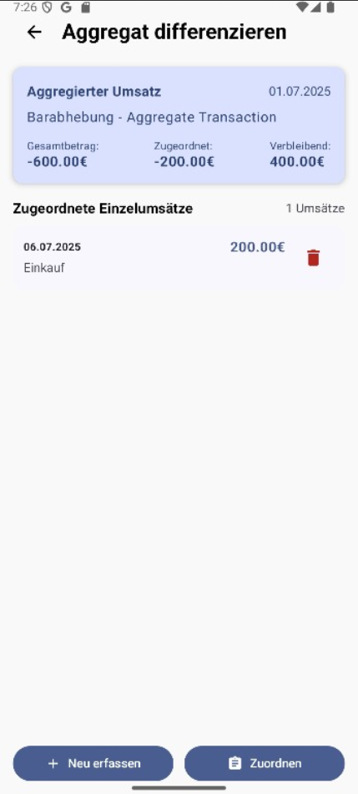
7- Kontoumsätzeverwaltung

Slide 17
V- Herausforderungen

Slide 18
UI-Technologie Wechsel - Von Layout Editor zu Jetpack Compose
Datenbankarchitektur - Von SQLite zu Room Database wegen Komplexität
MT940-Parsing - Komplexes Bankdatenformat
Funktionale Komplexität - 14 Anforderungen mit 12+ Screens
Datenintegrität - Konsistenz und Validierung
Benutzerfreundlichkeit - Komplexe Workflows

Slide 19
VI- Lösungen

Slide 20
Moderne Jetpack Compose Implementation
Room Database mit weniger Boilerplate
Strukturiertes MT940-Parsing
Modulare Architektur
Umfassendes Error Handling
Benutzerfreundliche Navigation

Slide 21
VIII- Umsetzungsdetails

Slide 22
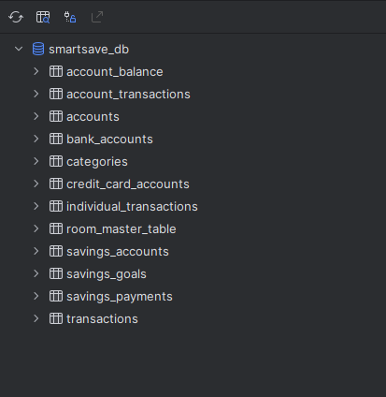
- Trennung von Benutzerdaten über userId
- Navigation durch Navcontroller
- Verwendung von Room-Datenbank
(Entitäten ,DAO ,SmartsaveRepository)
fun CreateAccountScreen( userId: String, onNavigateBack: () -> Unit = {}, onAccountCreated: () -> Unit = {}, viewModel: CreateAccountViewModel = defaultAccountViewModel(userId= userId) ) {
onClick = { navController.navigate(Screen.CreateSavingsGoal.withUserId(userId)) }

Slide 23
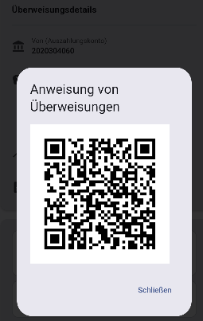
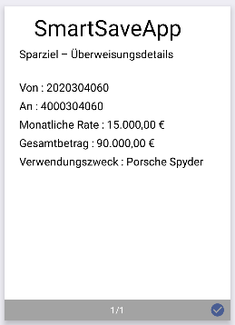
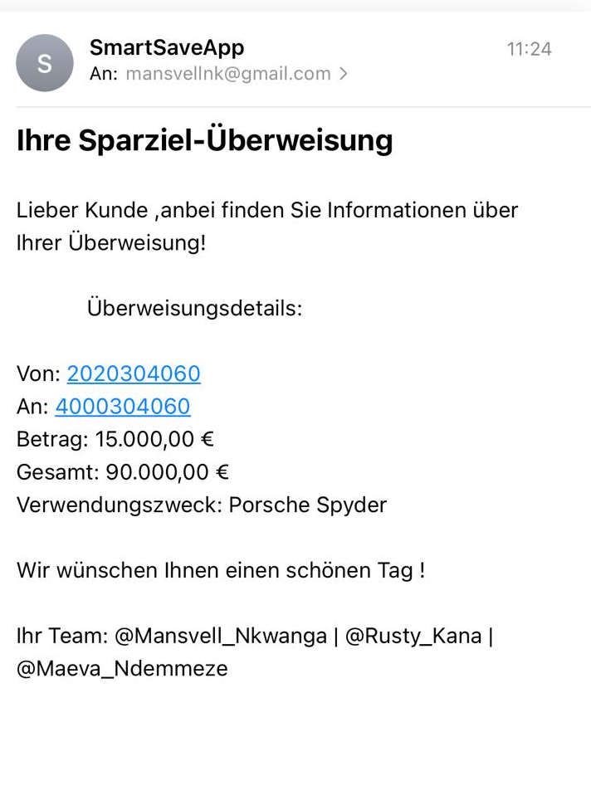
QR-Code Generierung E-Mail-Generierung PDF-Generierung

Slide 24
IX- Live-Demo

Slide 25
IX- Fazit & Ausblick

Slide 26
Fazit
Problemlösung erreicht: Die SmartSave-App löst erfolgreich das Problem kurzfristiger Finanzentscheidungen basierend nur auf dem aktuellen Kontostand. Durch MT940-Import und Kategorisierung erhalten Nutzer einen realistischen Überblick über ihre Finanzen.
Technische Umsetzung: Solide Android-Architektur mit SQLite, standardisierten Schnittstellen und benutzerfreundlicher GUI. Alle 14 funktionalen Anforderungen erfüllbar.
Lerneffekte: Umfassende Erfahrungen in Android-Entwicklung, Finanzinformatik und Datenbankentwurf.

Slide 27
Ausblick
Kurzfristig:
KI-basierte automatische Kategorisierung
Grafische Ausgabenanalysen
Push-Benachrichtigungen für Sparziele
Mittelfristig:
Open Banking Integration (PSD2)
Multi-Device-Synchronisation
Echtzeit-Kontostandsabfragen
Langfristig:
Umfassende Finanzplanung mit Investments
KI-Finanzberatung
White-Label-Lösung für Banken

